Slide 1
Keycloak-Gatekeeper 적용
2021-11-22
ck 1-3 우태건

Slide 2
Why & What Keycloak-Gatekeeper?
- 인증/인가 과정이 없는 서비스
- Hyperauth(keycloak) 과의 OIDC를 지원하지 않는 서비스
- Ex) Kibana (사실 지원하지만 유료), Jaeger
- Reverse Proxy 방식으로 인증과정을 제공할 수 있다.
< 관련 자료 >
Github : https://github.com/louketo/louketo-proxy
DeployGuide : https://github.com/louketo/louketo-proxy/blob/master/docs/user-guide.md
Configuration : https://github.com/onaci/keycloak-gatekeeper

Slide 3
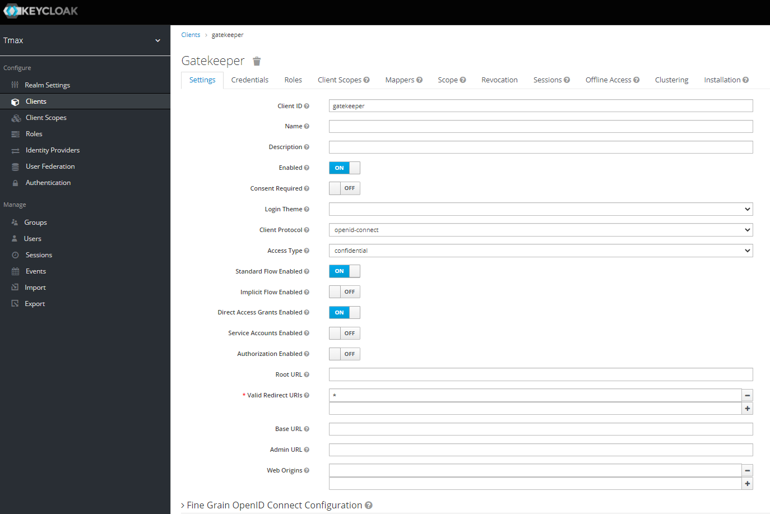
Hyperauth 설정 1
- Tmax Realm에 gatekeeper Client 생성
- Client Protocol : openid-connect
- Access Type : confidential

Slide 4
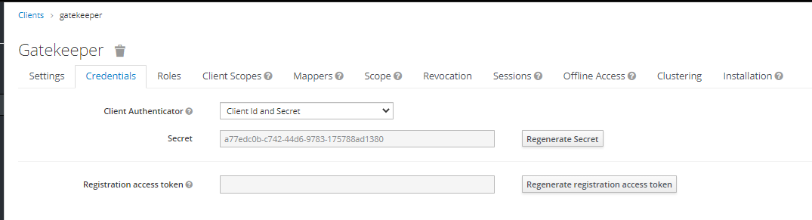
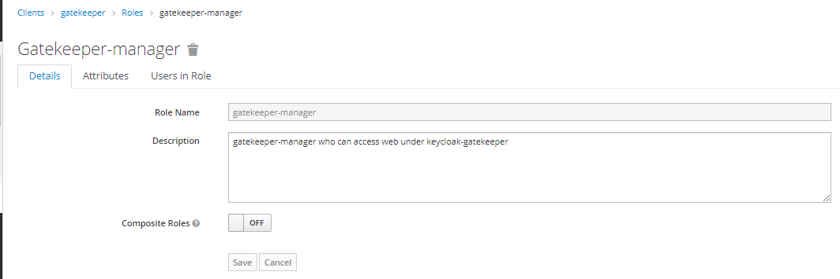
Hyperauth 설정 2
- client / gatekeeper / credentials : secret 복사 (client secret)
\
- client / gatekeeper / roles / gatekeeper-manager client role 생성 ( 인가를 위해서 )
- gatekeeper-manager client role을 가진 사람만 client 서비스에 로그인 할 수 있다.

Slide 5
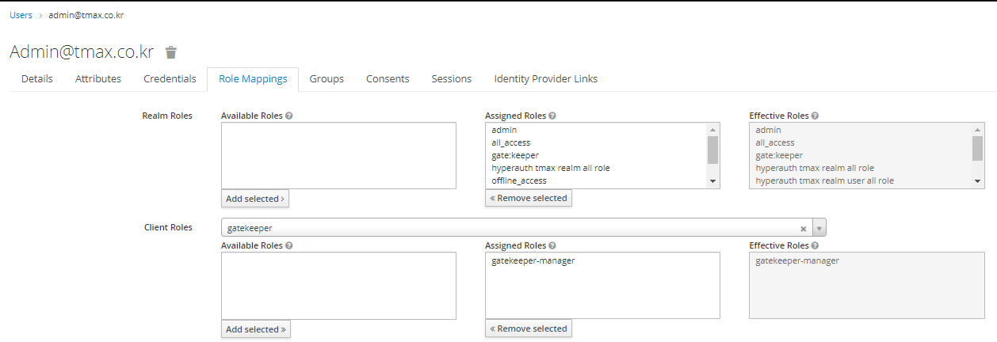
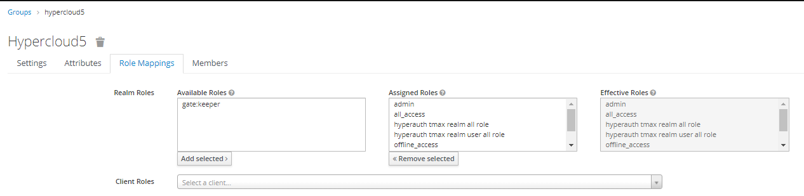
Hyperauth 설정 3
- 관리자 계정 / role mappings / client roles : gatekeeper 에서 생성한 role 을 부여한다.
- 관리자 유저 그룹에 Role을 부여해서 group으로 관리 할 수도 있다.

Slide 6
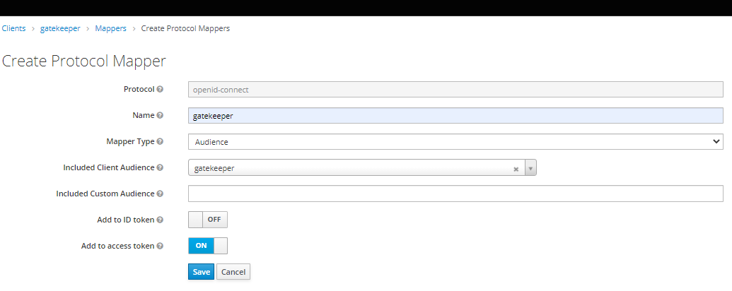
Hyperauth 설정 4
- client / gatekeeper / Mappers / Create 생성
- Access Token Audience에 gatekeeper를 포함시키기 위함

Slide 7
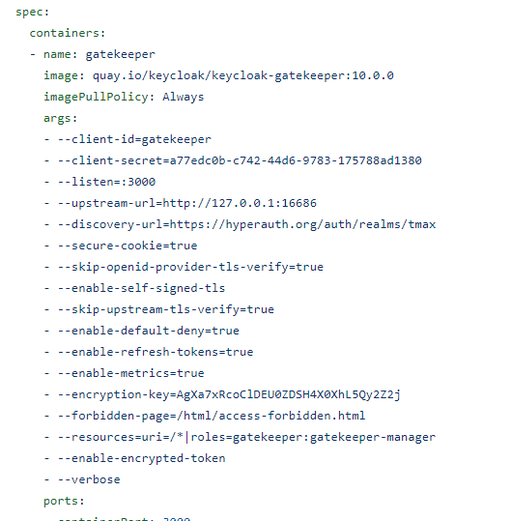
Keycloak Gatekeeper Deploy 1
- 인증을 추가하고자 하는 Pod 의 SideCar 형태로 제공
- 예시) Jaeger-query에 Gatekeeper 를 추가하는 예제 Yaml
https://github.com/tmax-cloud/hyperauth/tree/main/guide/keycloak-gatekeeper/jaeger-gatekeeper-deploy.yaml
복사해둔 client secret 값으로 교체
Service에도 3000 포트를 노출해주어야한다.
실제 application이 사용할 Port.
Hyperauth 주소로 변경
http로 노출할 경우 제거 가능
http로 노출할 경우 제거 가능
암호화한 refresh token을 추가적으로 쿠키로 저장
Metric 노출 안할 경우 제거 가능
랜덤 키로 변경 가능
기획 및 디자인에 따라 html 파일 변경 필요
앞서 작업 한 gatekeeper-manager 만 로그인 가능하다는설정
사용자 브라우저 쿠키의 keycloak access token을 암호화하는 옵션
디버깅 로그 활성화 옵션

Slide 8
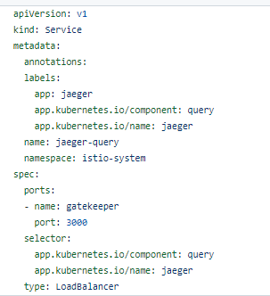
Keycloak Gatekeeper Deploy 2
- https://github.com/tmax-cloud/hyperauth/blob/main/guide/keycloak-gatekeeper/jaeger-gatekeeper-service.yaml
- https://github.com/tmax-cloud/hyperauth/blob/main/guide/keycloak-gatekeeper/jaeger-gatekeeper-forbidden-cm.yaml
- html 마지만 logout A태그 redirect 주소를 실제 노출 주소로 변경 해주어야한다.
- 192.168.9.152:3000 부분
gatekeeper listen 포트만 노출하고 jaeger 포트는 노출할 필요 X

Slide 9
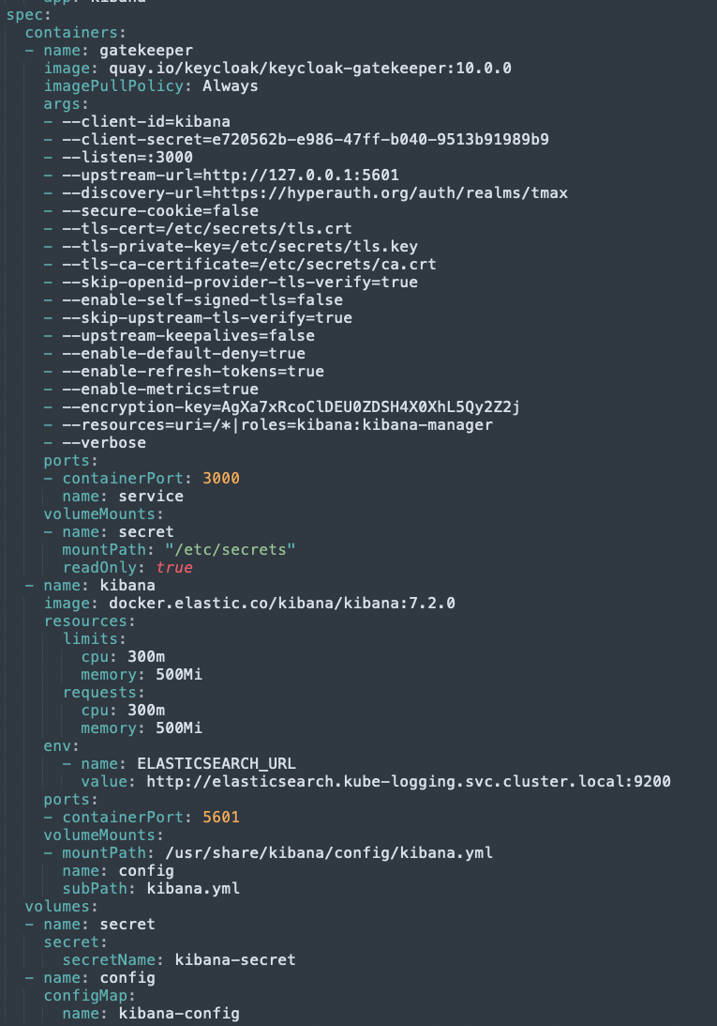
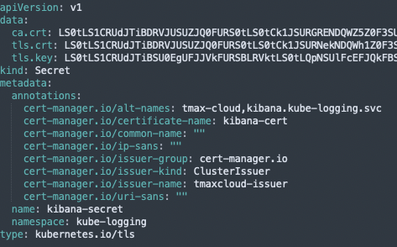
Keycloak Gatekeeper Deploy 3
- Self-signed 인증서 외 별도의 인증서 사용할 경우 Secret 형태로 생성된 cert 및 key 마운트
- 예시) Cert-manager 를 통해 생성한 인증서 사용 예시 Yaml
https://github.com/tmax-cloud/hyperauth/tree/main/guide/keycloak-gatekeeper/kibana-gatekeeper-deploy.yaml
cert, key 경로 설정 추가
self-signed 인증서 사용하지 않도록 설정
Certificate 생성 시 생성되는 secret
Secret 마운트

